Slide 1

典型应用技术__Day3
Julien

Slide 2
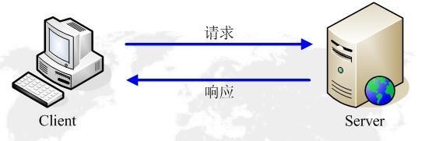
HTTP协议
协议就是事先的一种约定、规则、规范
有：HTTP（超文本传输协议），ftp（文件传输协议），SMTP、pop3（收发邮件的协议，telnet（远程登录协议）
HTTP协议：HyperText Transfer Protocol 超文本传输协议，浏览器端与服务器端的交互协议。工作在TCP/IP协议之上，所有的WWW文件必须遵循的标准。
Notes:
RFC（Request For Comment）1945定义了1.0版本，RFC2166定义了HTTP1.1版本（1999） HTTP/2于2015年4月以RFC 7540发布。HTTP/2的目标包括异步连接复用，头压缩和请求反馈管线化并保留与HTTP 1.1的完全语义兼容。

Slide 3
HTTP协议
TCP/IP之HTTP协议
HTTPS（安全HTTP协议）
HTTP
应用层
SSL/TLS加密
TCP（传输控制协议—传输层）
IP（网际协议—网络层）
数据链路层

Slide 4
HTTP协议
请求页面，请求方式，及发送客户端环境
Apache服务器
浏览器
http:www.baidu.com/a.php
请求协议
响应协议
a.php
响应状态，返回的数据数据类型及长度，及数据信息等。

Slide 5
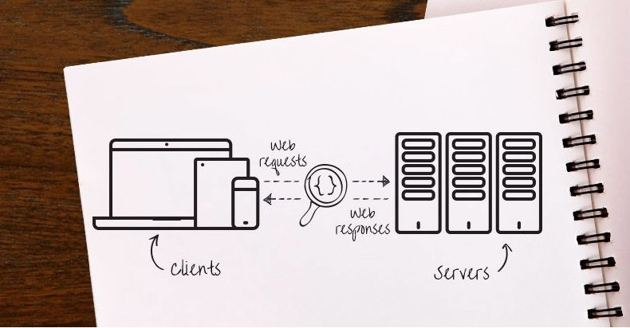
HTTP协议
HTTP协议抓包工具
实现基于任何浏览器、系统、平台的网络调试代理工具。http://www.telerik.com/fiddler

Slide 6

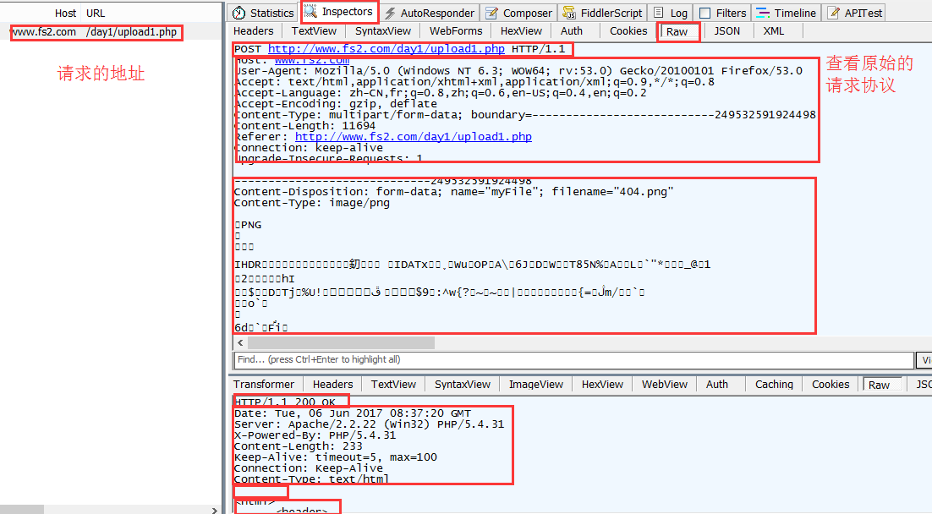
HTTP协议
HTTP协议抓包工具使用方法

Slide 7
HTTP协议
特点：
通常是基于b/s结构的访问，但也支持c/s访问
无连接请求，每次连接只能处理一个请求，浏览器向服务器发起一次请求后，只能得到服务器的一次响应。服务器处理完客户的请求，并收到客户的应答后，即断开连接。采用这种方式可以节省传输时间
无状态，也叫作无记忆功能，即同一个浏览器向同一个服务器发起多次请求的时候，服务器不能识别该浏览器
组成
HTTP请求协议（request）：浏览器向服务器索要数据时的协议
HTTP响应协议（respond）：服务器向浏览器返回数据时的协议

Slide 8
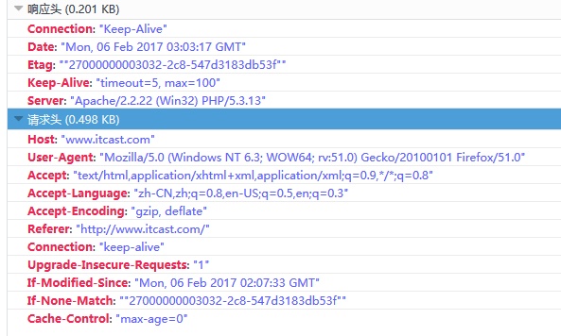
HTTP协议
请求及响应均是由简单的协议项组成。形式：
协议名：协议内容
每个协议独占一行。
如下展示的是格式化的请求及响应:
Notes:
谷歌插件POSTMAN

Slide 9
HTTP请求协议
用于规范浏览器向服务器发送数据的格式：
请求行（request_line）
请求头（request_head）
空白行
请求数据（request_content）：消息体（entity-body）
监视工具：
Httpwatch是强大的网页数据分析工具.集成在Internet Explorer工具栏..HttpWatch 是一款能够收集并显示深层信息的软件
Notes:
It is the best tool available to learn and understand HTTP and to see what the browser is doing.

Slide 10
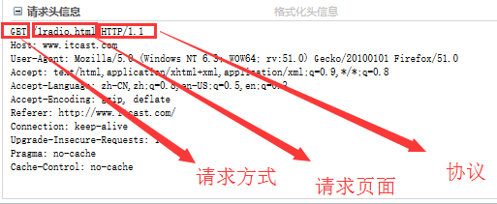
HTTP请求协议
请求行：
独占一行，用来说明当前请求的最基本的信息
分成三个部分：
请求方式 请求路径（资源的地址） 协议版本

Slide 11
HTTP请求协议
请求行：
HTTP/1.0 短连接
HTTP/1.1 长连接。keep-Alive：”timeout=5,max=100”
HTTP 1.0规定浏览器与服务器只保持短暂的连接，浏览器的每次请求都需要与服务器建立一个TCP连接，服务器完成请求处理后立即断开TCP连接，服务器不跟踪每个客户也不记录过去的请求。
HTTP 1.1支持持久连接，在一个TCP连接上可以传送多个HTTP请求和响应，减少了建立和关闭连接的消耗和延迟。
Notes:
TCP连接的三次握手

Slide 12
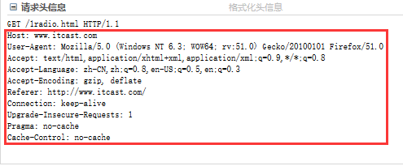
HTTP请求协议
请求头：
所有当前要用到的协议项的集合，即浏览器在请求服务器之前事先告诉服务器的一些信息，并且每个协议项都要独占一行

Slide 13
HTTP请求协议
常见的请求头协议项名称：
host：当前url中所要请求的服务器的主机名（域名）
accept：表示浏览器可以接收的数据类型，text/html，image/img 比如：Accept:text/html,application/xhtml+xml,application/xml;q=0.9,*/*;q=0.8
accept-language：可以接收的语言类型，cn，en，fr等，
zh-CN,zh;q=0.8,en-US;q=0.5,en;q=0.3 (q：relative quality factor，用户接受不同语言的喜好程度)
user-agent：用户代理，当前发起请求的浏览器的内核信息，比如：
User-Agent: Mozilla/5.0 (Windows NT 6.1; rv:47.0) Gecko/20100101 Firefox/47.0 (Windows NT 6.1—win7; Windows NT 6.2—win8; Windows NT 6.3—win8; Windows NT 10.0—win10)
referer：此次请求来自的网址：可以判断请求是否是来自本网站。
Notes:
DEFLATE是一个无专利的压缩算法，它可以实现无损数据压缩，有众多开源的实现算法。
GZIP是使用DEFLATE进行压缩数据的另一个压缩库。

Slide 14
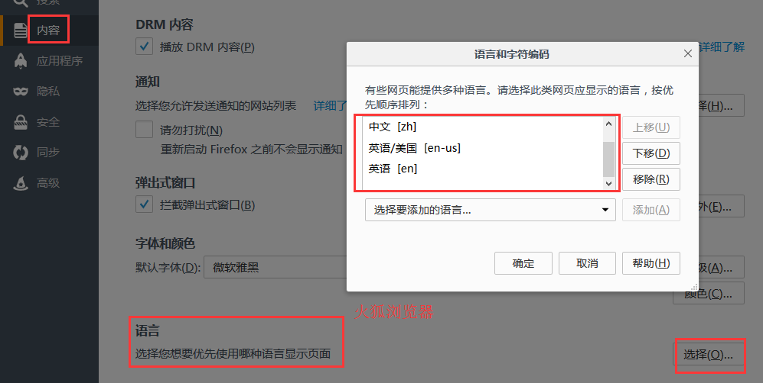
多语言站点的案例
不同语言的用户，请求相同的页面显示对应语言的内容。通过调整首选语言，可以自动加载不同的页面。

Slide 15
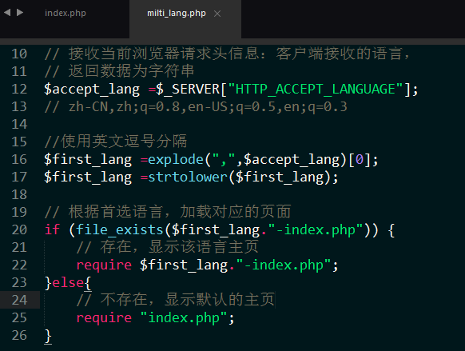
多语言站点的案例
核心代码：
TIPS:
需要创建其他语言的页面
Notes:
新增支持对函数返回数组的成员访问解析 PHP5.4特性
short_open_tag 一直支持。<?=

Slide 16
HTTP请求协议
常见的请求头协议项名称：
cookie：如果之前当前请求的服务器在浏览器端设置了数据（cookie），那么当前浏览器再次请求该服务器的时候，就会把对应的数据带过去。如保存的用户名及密码
accept-encoding：是浏览器发给服务器,声明浏览器支持的压缩编码类型 比如gzip,deflate
accept_charset：浏览器支持的字符集

Slide 17
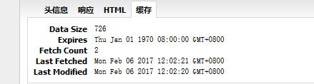
HTTP请求协议
if-modified-since（get）：在客户端向服务器请求某个资源文件时，询问此资源文件是否被修改过
客户端浏览器是有缓存的，里面存放之前访问过的一些网页文件。
在发送HTTP请求时，把浏览器端缓存页面的最后修改时间一起发到服务器。服务器会把这个时间与服务器上实际文件的最后修改时间进行比较。HTTP的If-Modified-Since头标签与客户端缓存相互配合，大大节约了网络流量。
Notes:
IMS参考：HTTP://www.cnblogs.com/zh2000g/archive/2010/03/22/1692002.html

Slide 18

HTTP请求协议
content-type（post）：用于定义网络文件的类型和网页的编码，决定浏览器将以什么形式、什么编码读取这个文件
content-length（post）：只有post提交的时候才会有的请求头，显示的是当前要提交的数据的长度（字节）

Slide 19
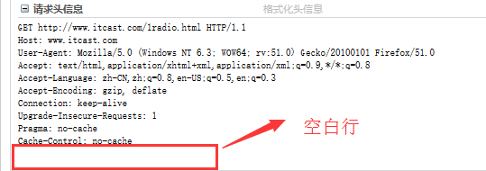
HTTP请求协议
空白行 ：
用来分离请求头和请求数据，请求头到此结束！

Slide 20
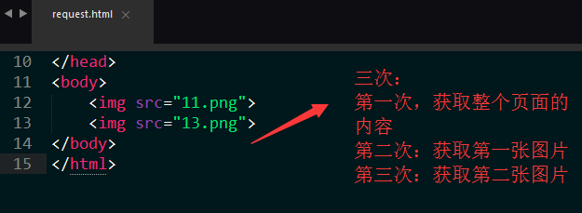
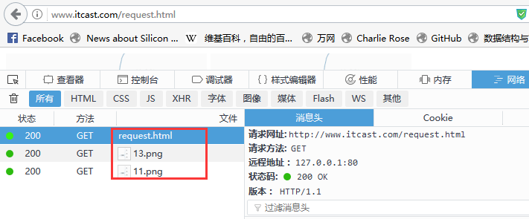
HTTP请求协议
思考：如下的页面，发送几次请求？

Slide 21
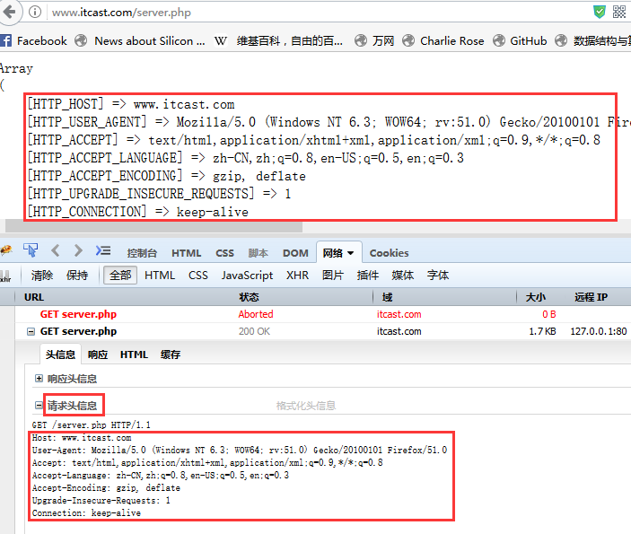
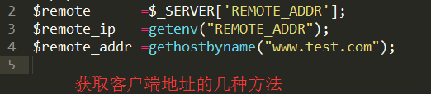
HTTP请求协议
预定义变量$_SERVER中可以查看与HTTP相关的信息
Notes:
除过HTTP相关信息，其他的全是服务器的信息。远程客户端的IP地址可以用来限制访问

Slide 22
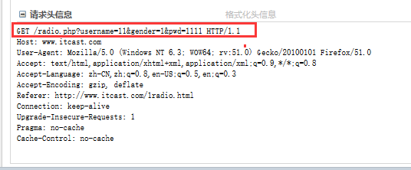
HTTP请求协议
请求数据：
GET方式提交的数据在请求行中。
（*）方便添加地址到收藏夹中
Notes:
安全性，数据大小，收藏夹收藏

Slide 23
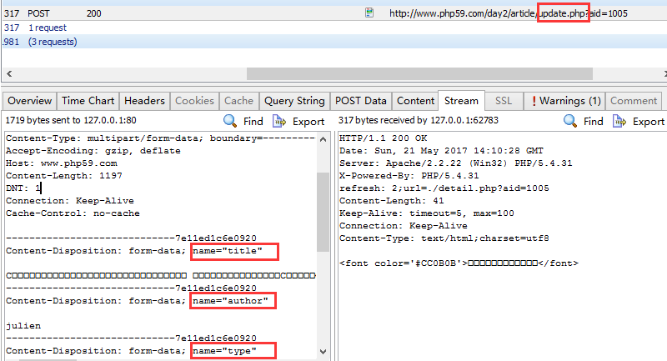
HTTP请求协议
请求数据：
只有POST方式提交的数据才会在请求数据中出现。一般使用application/x-www-form-urlencoded方式对表单数据进行编码。安全性高。
Notes:
安全性，数据大小，收藏夹收藏

Slide 24


Slide 25
HTTP响应协议
规范响应的格式：包括：
状态行（响应行）
响应头
空白行
响应主体（数据）

Slide 26
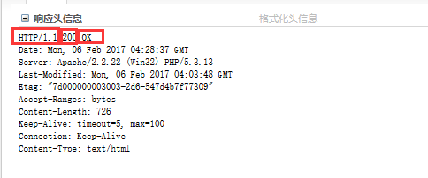
HTTP响应协议
响应行：
独占一行，分成三个部分：
协议版本 状态码 状态描述

Slide 27
HTTP响应协议
常见的状态码：
1XX：请求尚未成功。
2XX：请求正常，同时服务器的响应也正常。200，ok
3XX：重定向，服务器要求浏览器重新发起请求。302重定向。
4XX：请求失败，服务器不能正常的响应，比如404，NOT FOUND 没找到文件,403, Forbidden禁止访问
5XX：服务器错误，不能正常的响应 。500，Server Internal Error， 服务器内部错误
Notes:
301 永久 302临时 304未修改 http://blog.csdn.net/elifefly/article/details/3964766/

Slide 28
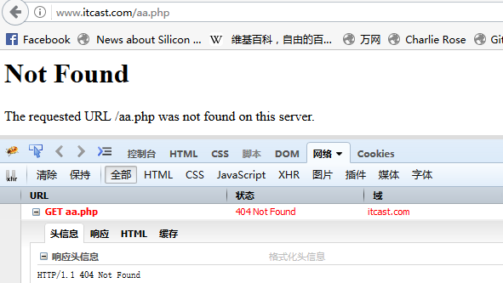
HTTP响应协议
常见的状态码：
Notes:
302,304见P9。淘宝404或者乐视

Slide 29
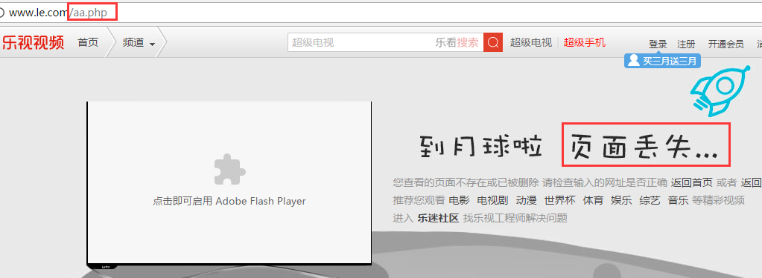
HTTP响应协议
利用404页面展示信息：
①在虚拟主机的Directoty配置段添加allowoverride all来启动分布式配置文件
②创建分布式配置文件.htaccess
③配置请求页面不存在时展示的页面
Notes:
分布式配置文件：对各个目录单独配置权限

Slide 30
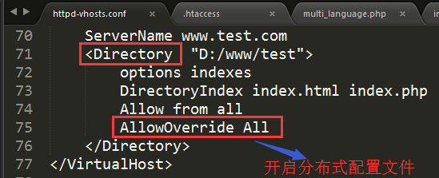
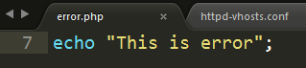
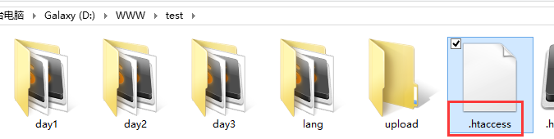

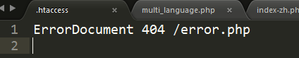
HTTP响应协议
利用404页面展示信息：
Notes:
Error.php存放的位置为网站根目录。请求路径A，如果路径A下有分布式文件，则引用资源的路径是相当于该分布式文件而言。如果没有分布式文件，则显示Not Found.

Slide 31
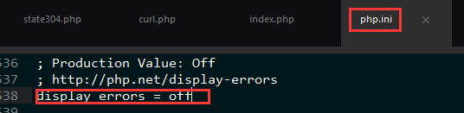
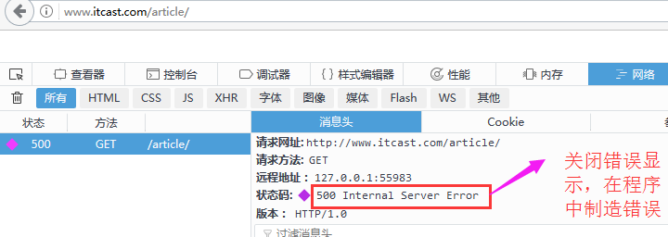
HTTP响应协议
常见的状态码：
Notes:
302,304见P9。淘宝404或者乐视

Slide 32
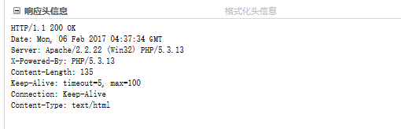
HTTP响应协议
响应头：
格式：
协议名 值

Slide 33
HTTP响应协议
常见响应头选项：
Date:Wed, 16 Sep 2015 11:43:33 GMT 被请求的页面的更新时间
Server: Apache/2.2.22 (Win32) PHP/5.3.13 服务器
Content-Length: 1571 内容长度
Content-Type: text/html 内容类型
location：重定向，浏览器遇到这个选项，就立马跳转（不会解析后面的内容）
refresh：重定向（刷新），浏览器遇到这个选项就会准备跳转，刷新一般有时间限制，时间到了才跳转，浏览器会继续向下解析

Slide 34
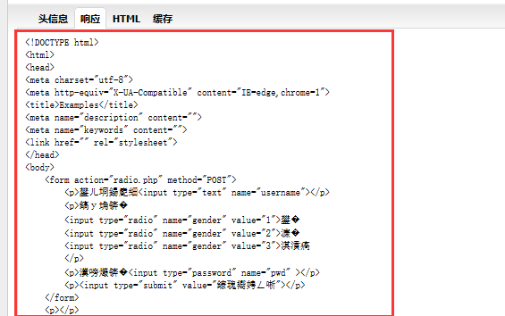
HTTP响应协议
空白行：分割响应头及响应主体。
响应主体：为服务器返回的具体数据。即静态代码或者服务器脚本的输出数据。

Slide 36
PHP模拟HTTP响应
php模拟响应，是通过header函数修改HTTP协议的响应头部分，常见的操作有：跳转，刷新和下载
header（要发送的报文），即将相应的报文写在响应头中。

Slide 37
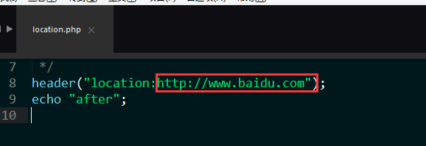
PHP模拟HTTP响应
当浏览器请求到当前文件后，直接跳转到其他的位置
对应的HTTP协议项是location
php中的语法是：
header(‘location:跳转的地址’);

Slide 38
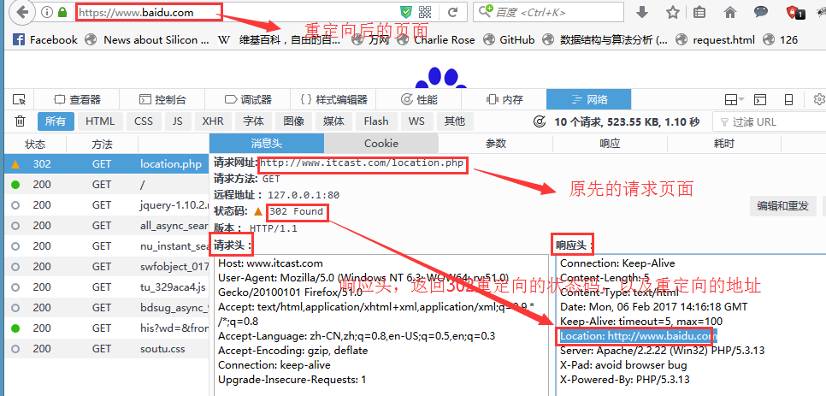
PHP模拟HTTP响应
上例（302码）的分析：
本质上两个请求，先请求原始页面，后请求至跳转页面。
Notes:
304码：使用缓存

Slide 39
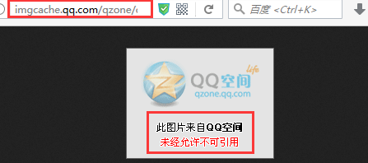
使用HTTP协议实现防盗链
禁止外部请求，访问本站链接（如图片或者视频资源）。保护本网站信息不被非法使用。

Slide 40
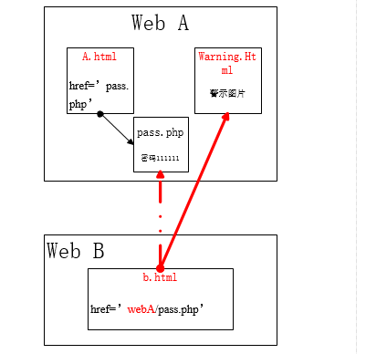
模拟防盗链
不允许访问，并且跳转至提示页面。原理如下：
Notes:
http://user.qzone.qq.com/1960352508/4

Slide 41
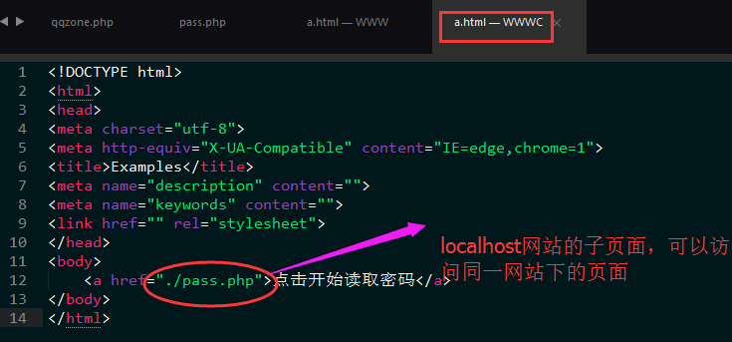
模拟防盗链
原理：创建一个保存本人账号信息的文件，在页面请求时，判断其referer信息。对于不是来自本网站的请求，页面跳转至警告页面。否则，直接返回账号信息。
Notes:
http://user.qzone.qq.com/1960352508/4

Slide 42
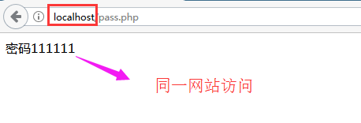
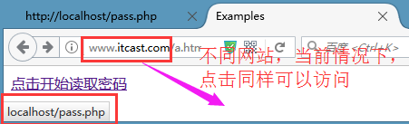
模拟防盗链
Notes:
http://user.qzone.qq.com/1960352508/4

Slide 43
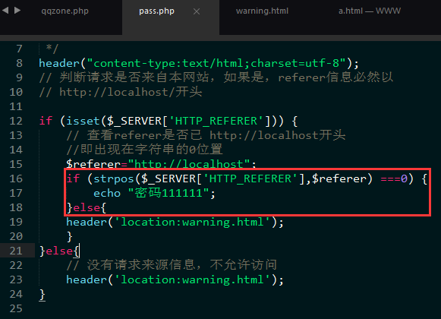
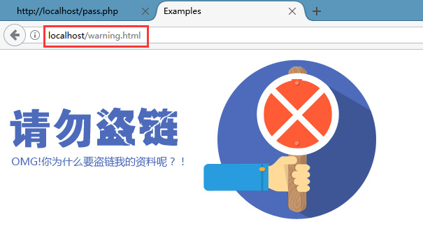
模拟防盗链
Notes:
http://user.qzone.qq.com/1960352508/4

Slide 45
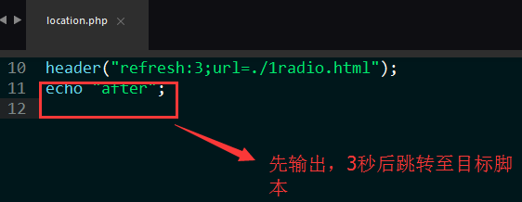
PHP模拟HTTP响应
刷新：
刷新的本质还是跳转，不过刷新是指在跳转之前可以指定一个等待的时间，并且后面的语句会继续执行！
语法：
header(‘refresh:刷新等待的时间;url=刷新要请求的目标脚本’);
经常用于错误提示、成功提示。

Slide 46
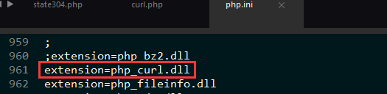
CURL请求
cURL (Client Uniform Resource Locator) 是一个利用URL语法规定来传输文件和数据的客户端工具，客户端向服务器请求自愿的工具。
支持很多协议，如HTTP、FTP、TELNET等。
使用PHP的cURL库可以简单和有效地去抓取网页。cURL 是一个功能强大的PHP库。支持表单提交文件上传等。
Notes:
http://www.blogfshare.com/php-curl-get-post.html

Slide 47
CURL请求
功能：
所有的网络资源都可以使用CURL访问及下载
上传文件
下载文件
获取接口数据
Notes:
http://www.blogfshare.com/php-curl-get-post.html

Slide 48
CURL请求
操作步骤：
①：初始化
curl_init([$url]) ，返回curl资源。
②：设置CURL执行的相关选项
curl_setopt($res，选项，选项值).有许多cURL参数可供设置，它们能指定URL请求的各个细节。CURLOPT_URL，CURLOPT_RETURNTRANSFER
③：执行curl会话并获取结果
curl_exec($res)
④：释放资源
curl_close($res)

Slide 49
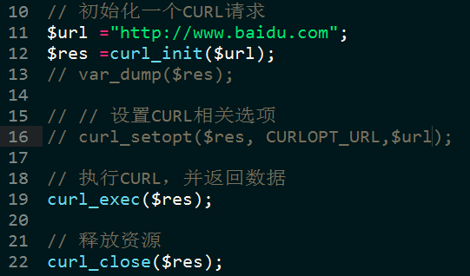
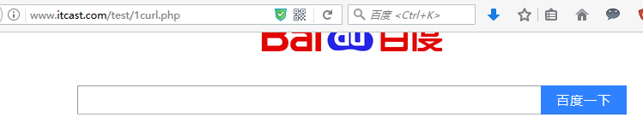
CURL请求
url参数可以在curl_init中提供，也可以在curl_setopt中提供
Notes:
学生测试本地的页面即可

Slide 50
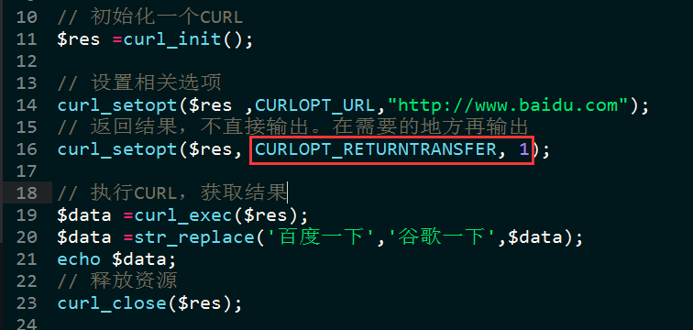

CURL请求
请求百度页面，将‘百度一下’修改为‘谷歌一下’
Notes:
返回的信息是执行之后返回的。

Slide 51
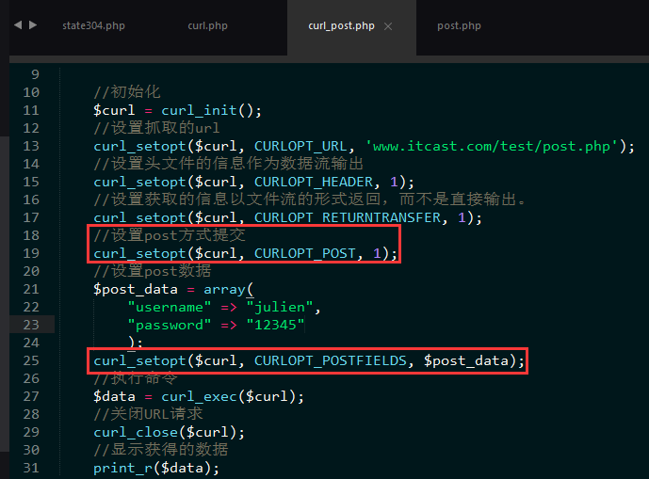
CURL请求
模拟POST请求：

Slide 53
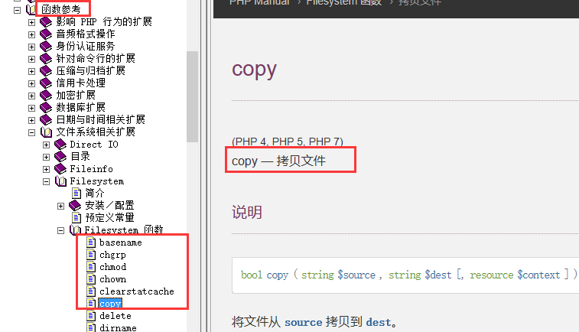
文件系统操作介绍
操作的必要性
需要统计、操作目录文件等：统计文件数量、大小等
文件的上传及下载

Slide 54
文件系统操作—目录操作
创建目录
bool mkdir ( string $pathname [, int $mode = 0777 [, bool $recursive = false)
尝试新建一个由 pathname 指定的目录。
目录已经存在，返回warning信息
mode 在 Windows 下被忽略。
Recursive表示是否递归创建目录，默认不递归创建
只能创建目录，试图指定文件，最终创建的是以此命名的目录
指定的目录为多级目录，必须指定递归创建，否则出错
Notes:
iconv

Slide 55
文件系统操作—目录操作
判断是否为目录
bool is_dir ( string $filename )
判断给定文件名是否是一个目录。
$flag=is_dir('./dir');
$flag=is_dir('./tst.txt');
$flag=is_dir(‘./name10/’);//不存在的路径
$flag=is_dir(‘..’);//表示上一级目录
$flag=is_dir(‘.’);//表示当前目录
Notes:
Cd d: || cd www\ || dir

Slide 56
文件系统操作—目录操作
判断是否为文件
bool is_file ( string $filename )
判断给定文件名是否为一个正常的文件。
string iconv ( string $in_charset , string $out_charset , string $str )
将字符串 str 从 in_charset 转换编码到 out_charset。
$flag=is_file('./dir');
$flag=is_file('./tst.txt');
$flag=is_file('./dir/dir1/1.php');
$flag=is_file('..');
$flag=is_file('新建文件夹/1.txt');
$flag=is_file(iconv(‘utf-8’,‘gbk’,‘新建文件夹/1.txt’));//存在中文路径的正确处理

Slide 57
文件系统操作—目录操作
判断路径是否存在
bool file_exists ( string $filename )
检查文件或目录是否存在。
$flag=file_exists(‘./dir/dir1’);//存在的目录
$flag=file_exists(‘./dir/1.txt’);//存在的文件
$flag=file_exists(‘./dir10’);//不存在的目录
$flag=file_exists(‘./dir/2.txt’);//不存在的文件
$flag=file_exists(‘./新建文件夹/1.txt’);
$flag=file_exists(iconv(‘utf-8’,‘gbk’,‘新建文件夹/1.txt’));//正确处理中文路径的方式

Slide 58
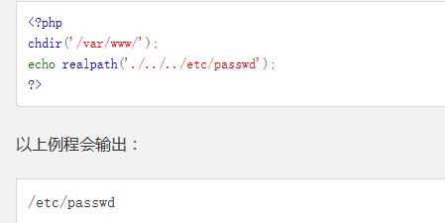
文件系统操作—目录操作
返回路径的父目录
string dirname ( string $path )
返回 path 的父目录。 如果在 path 中没有斜线，则返回一个点（'.'），表示当前目录。否则返回的是把 path 中结尾的 /component（最后一个斜线以及后面部分）去掉之后的字符串。
返回规范化的绝对路径名
string realpath ( string $path )
realpath() 扩展所有的符号连接并且处理输入的 path 中的 '/./', '/../' 以及多余的 '/' 并返回规范化后的绝对路径名。返回的路径中没有符号连接，'/./' 或 '/../' 成分。

Slide 59
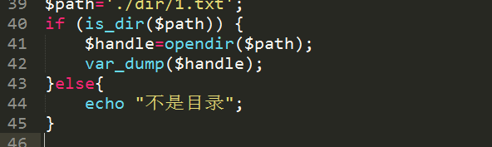
目录操作-- Opendir
Opendir打开目录
resource opendir ( string $path)
打开一个目录句柄，可用于之后的 closedir()，readdir() 和 rewinddir() 调用中。
确保路径为目录
is_dir()→opendir()
Notes:
流：数据序列。打开目录通常是其他目录操作的前提。

Slide 60
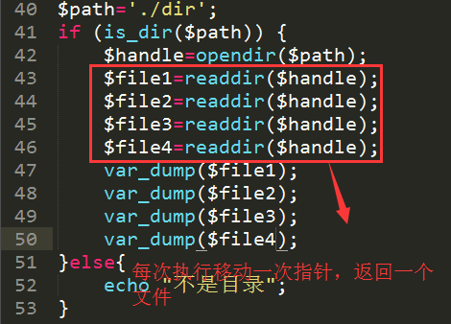
目录操作-- readdir
readdir读取目录
string readdir ([ resource $dir_handle ] )
返回目录中下一个文件的文件名。文件名以在文件系统中的排序返回。

Slide 61
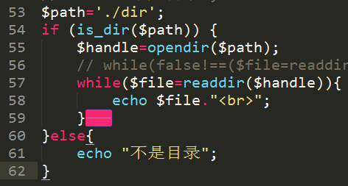
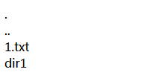
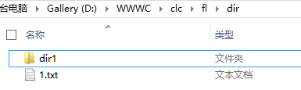
目录操作-- readdir
readdir循环读取全部文件
每次循环读取一个文件或者目录（指针移动一下）

Slide 62
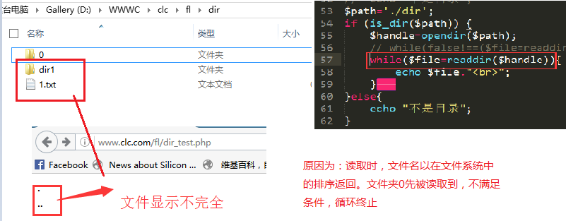
目录操作-- readdir
readdir循环特殊情况0文件夹

Slide 63

目录操作-- readdir
readdir循环特殊情况：0文件夹：

Slide 64


目录操作-- readdir
readdir循环特殊情况：中文文件夹名或者文件名的乱码问题

Slide 65

目录操作--closedir
关闭资源
void closedir ( resource $dir_handle )
释放资源

Slide 66


删除目录--rmdir
删除目录
bool rmdir ( string $dirname [, resource $context ] )
尝试删除 dirname 所指定的目录。 该目录必须是空的，而且要有相应的权限。

Slide 68
应用—遍历文件夹1
步骤
判断路径是目录
打开目录
读取目录（循环读取当前目录下的全部文件及目录）
判断读取的是目录，则继续读取

Slide 69


应用—遍历文件夹
处理0文件夹及中文名称文件及文件夹

Slide 70

应用—遍历文件夹
判断读取到的，是否为目录（文件直接输出，目录先输出，然后继续读取）及处理..及中文路径问题

Slide 71



应用—遍历文件夹
将继续遍历子目录，处理方法：将当前代码封装为函数

Slide 72


应用—遍历文件夹
处理目录缩进问题

Slide 73


应用—遍历文件夹
处理目录缩进显示最终状态
string str_repeat ( string $input , int $multiplier )
返回 input 重复 multiplier 次后的结果。

Slide 74

应用—遍历文件夹
处理目录缩进显示最终状态
string str_repeat ( string $input , int $multiplier )
返回 input 重复 multiplier 次后的结果。

Slide 75

应用—遍历文件夹
处理目录缩进显示最终状态
string str_repeat ( string $input , int $multiplier )

Slide 77

文件操作
Fopen
resource fopen ( string $filename , string $mode)
fopen() ：按照模式打开文件。
成功时返回文件指针资源，如果打开失败，本函数返回 FALSE

Slide 78



文件操作--fopen

Slide 79


文件操作--fopen
mode(w,w+)

Slide 80

fread()
string fread ( resource $handle , int $length )
fread() 从文件指针 handle 读取最多 length 个字节。 该函数在遇上以下几种情况时停止读取文件：
读取了 length 个字节
到达了文件末尾（EOF）

Slide 81


fread()
以一次性读取全部内容
按照一定的速度，读取文件的全部内容。

Slide 82



文件操作--fwrite
fwrite写入
int fwrite ( resource $handle , string $string [, int $length ] )
fwrite() 把 string 的内容写入 文件指针 handle 处。

Slide 83

文件操作--fwrite
fwrite写入后乱码及回车换行符问题

Slide 85


file_get_contents函数
file_get_contents — 将整个文件读入一个字符串

Slide 86


file_put_contents函数
file_put_contents —将一个字符串写入文件
默认添加时，覆盖原来的文件，使用FILE_APPEND选项来设置追加信息

Slide 87

file_put_contents函数
file_put_contents不放在循环结构中，因为每次执行，依次调用fopen,fwrite,fclose，效率低。
可以要循环的字符串拼接完成，再一次性写入。

Slide 88


File_put_contents应用
使用模板生成文件

Slide 89


File_put_contents应用
file_put_contents的局限性
所有的类型，均以字符串的形式保存。下次获取后，数据类型会丢失。可以通过序列化来实现serialize()函数。

Slide 90
下载
下载：
可以通过a标签实现下载。
a标签实现下载的时候，浏览器会首先尝试解析（打开）所下载的文件，如果能打开，就直接在浏览器上显示了，不会给用户提供下载
利用HTTP协议，告诉浏览器，直接给用户下载
Notes:
字节流

Slide 91

下载
实现的步骤：
通知浏览器不要解析
content-type:application/octet-stream
指导浏览器如何保存文件(附件方式，弹出下载窗口)
content-disposition:attachment;filename=文件名字
将文件传输给浏览器：
echo file_get_contents(文件路径);
Notes:
header("Pragma: no-cache"); header("Expires: 0"); header("Cache-Component: must-revalidate, post-check=0, pre-check=0");

Slide 92

下载
每次读取1M，全部读取完毕，再供浏览器下载
Notes:
header("Pragma: no-cache"); header("Expires: 0"); header("Cache-Component: must-revalidate, post-check=0, pre-check=0");

Slide 94


